Slide 1
1. SINIFLARIN KARNE HEYECANI

Slide 2
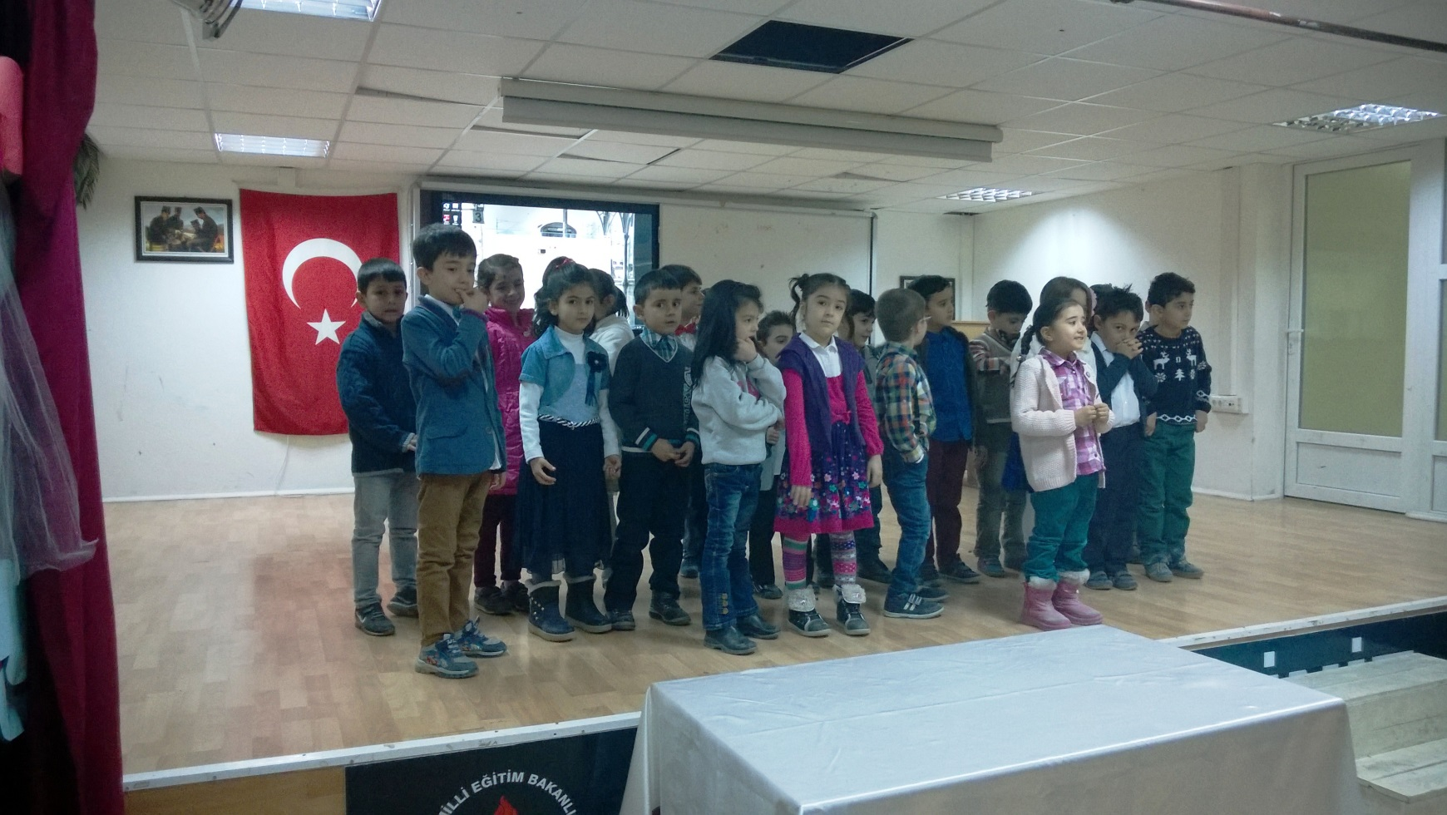
2014-2015 Eğİtİm-Öğretİm yIlI 1. dönemİnde okulumuz 1. sInIf öğrencİlerİ İlk karnelerİnİ hep bİrLİkte şİİrler, şarkIlar okuyarak aldIlar.

Slide 3
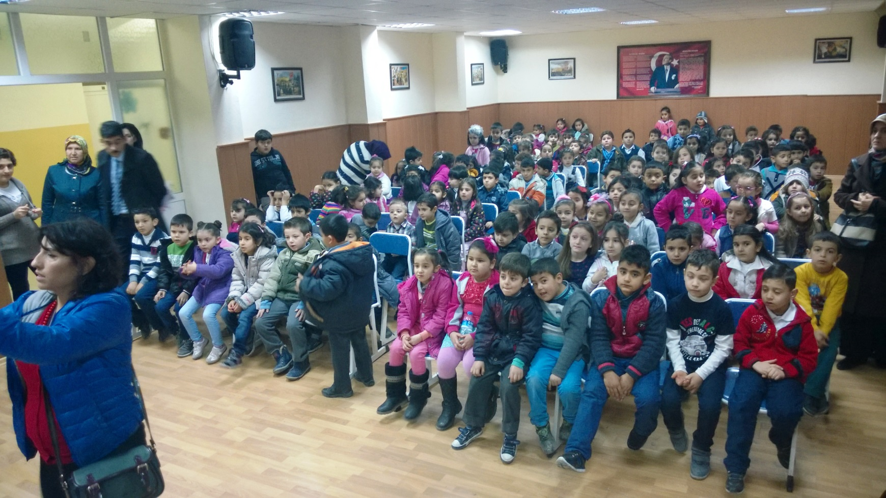
Okulumuz çok amaçlI salonunda öğrencİ ve öğretmenlerİn eşlİğİnde eğlenerek karnelerİnİ almIş oldular.

Slide 4
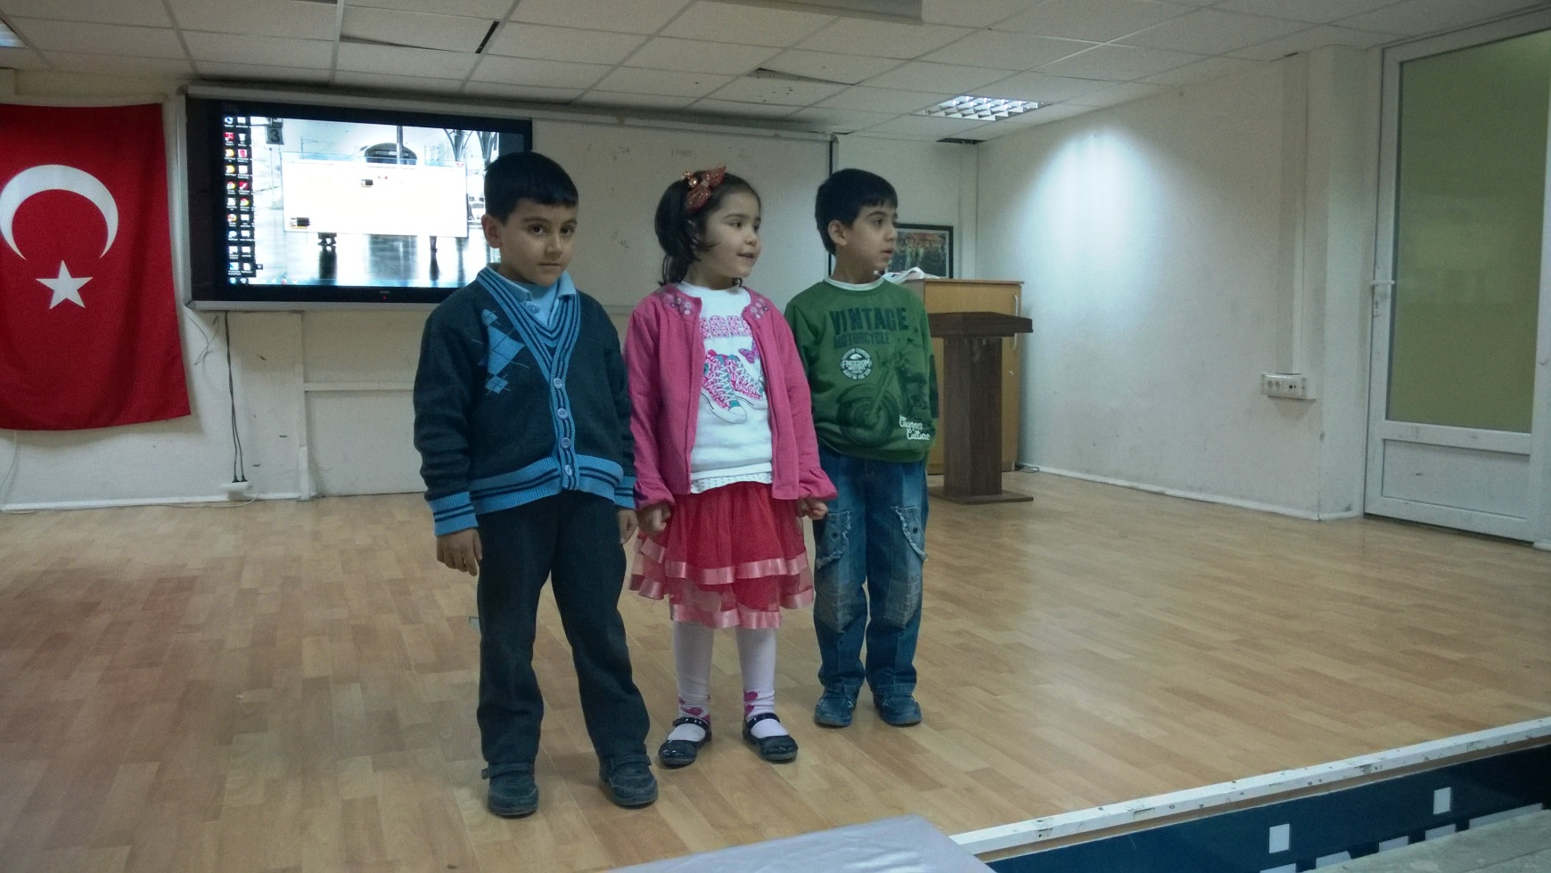
ProgramImIzda her sInIftan 3 etkİnlİk yapIlmIştIr.

Slide 5
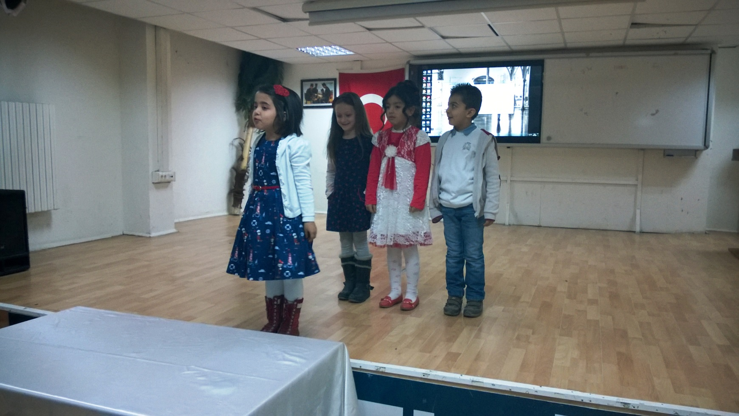

Slide 6
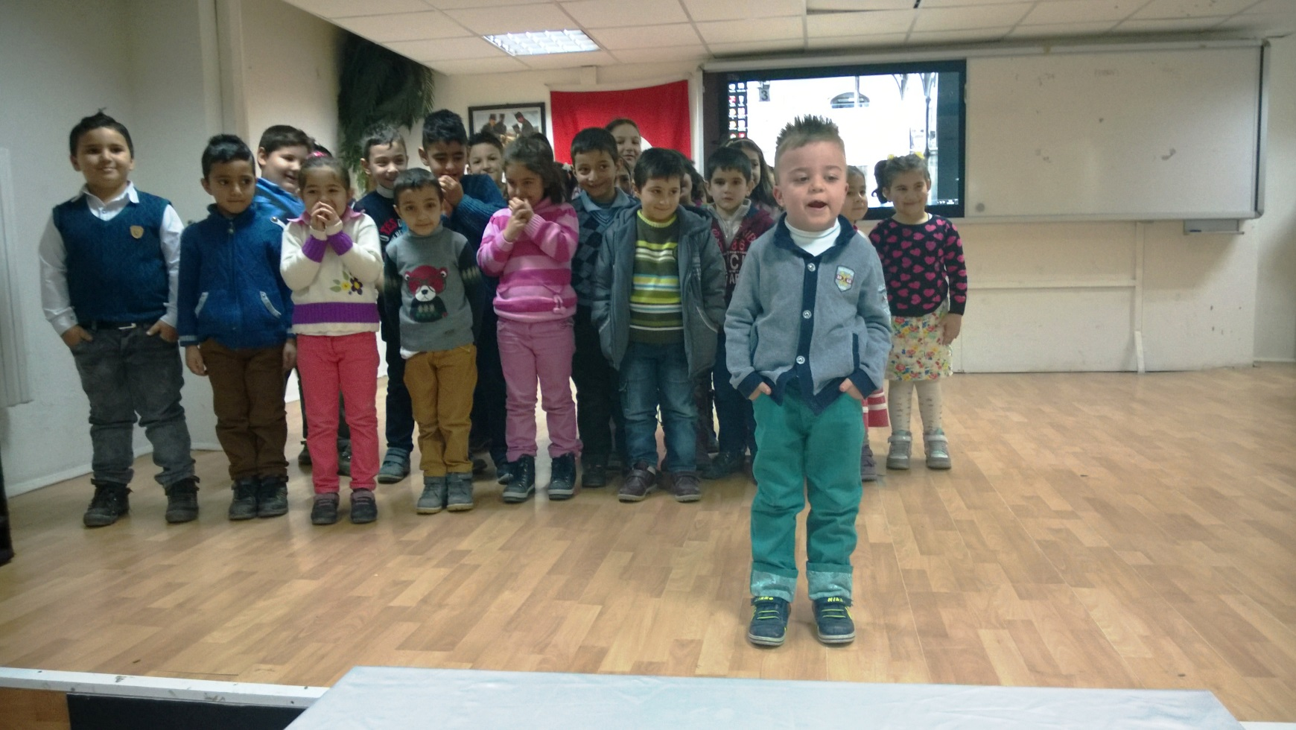

Slide 7
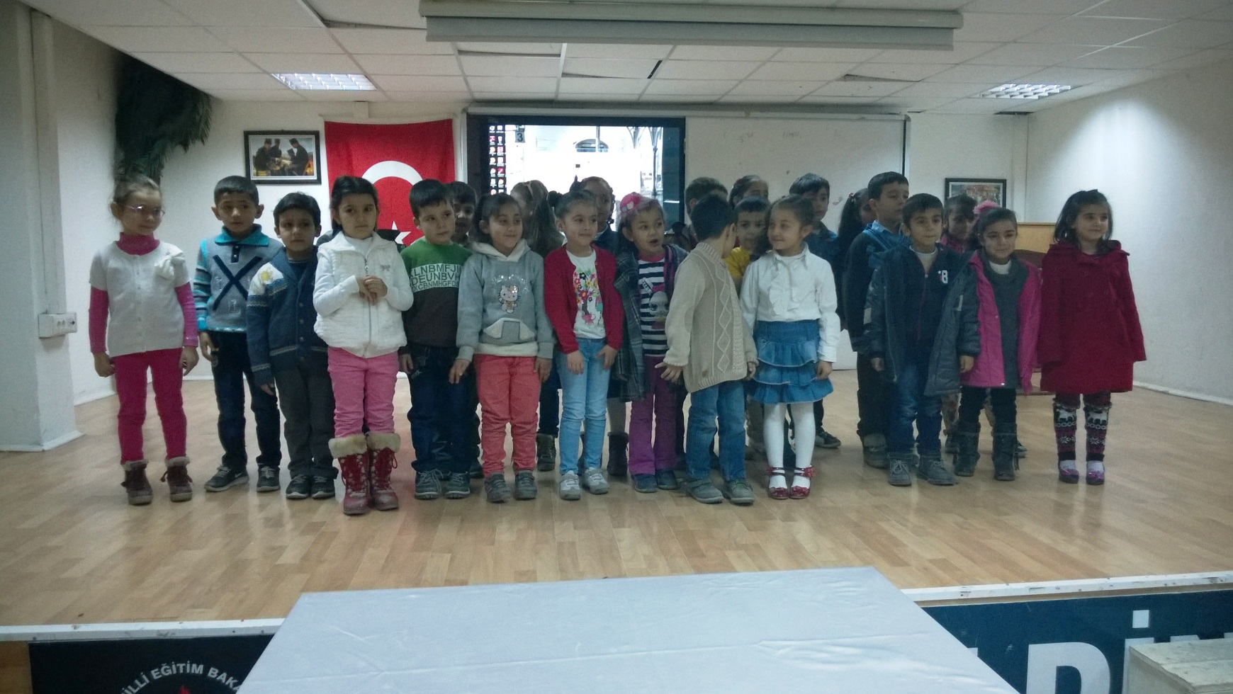
Programa göstermİş olduklarI İlgİden dolayI velİlerİmİze teşekkür edİyor, emeğİ geçen tüm öğretmenlerİmİze şükranlarImIzI sunuyoruz.

